Slide 1



Slide 2

স্বাগতম
সবাইকে

Slide 3



পরিচিতি
মোঃ আব্দুল্লাহ আল মোত্তালিব
সহকারি শিক্ষক
ঘোড়দৌড় সঃ প্রাঃ বিদ্যালয়
শেরপুর,বগুড়া
E-mail: amuttalib572@gmail.com
শ্রেণিঃ৩য়
বিষয়ঃপ্রাথমিক বিজ্ঞান
অধ্যায় শিরোনামঃস্বাস্থ্যবিধি
পাঠ শিরোনামঃরোগ প্রতিরোধ

Slide 4
শিখনফল
এই পাঠ শেষে শিক্ষার্থীরা-----
৯.৩.১ ময়লা আবর্জনা যত্র তত্র না ফেলে একটি নির্দিষ্ট স্থানে অথবা ঝুড়িতে ফেলতে হয় তা বলতে পারবে।
৯.৩.২ পরিষ্কার পরিচ্ছন্ন থাকার গুরুত্ব বলতে পারবে।
৯.৩.৩ স্বাস্থ্যসম্মত ও সঠিক ভাবে ল্যাট্রিন ব্যবহারের নিয়ম বলতে পারবে।
৯.৩.৪ ল্যাট্রিন ব্যবহারের পর সাবান বা ছাই দিয়ে হাত ধুতে হয় তা বলতে পারবে।

Slide 5

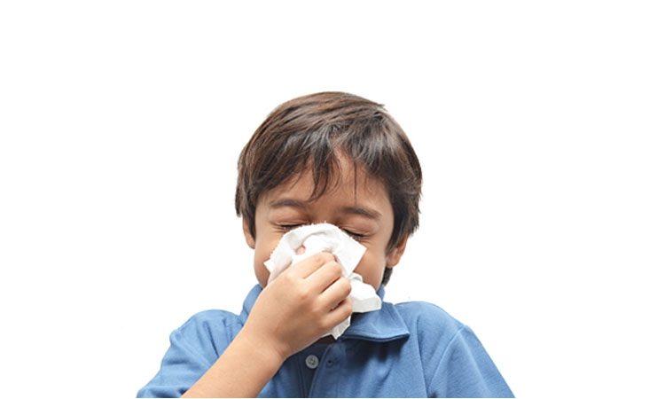
পাঠ পুনরালোচনা
কয়েকটি সাধারণ রোগের নাম বল।
আমাশয়,টাইফয়েড,যক্ষা,কলেরা,বসন্ত ইত্যাদি।
দেহের ভেতরে জীবানু যখন সংখ্যায় বৃদ্ধি পায় তখন আমরা অসুস্থ হই।
আমরা কিভাবে সুস্থ থাকতে পারি?
আমরা কিভাবে অসুস্থ হই?
স্বাস্থ্যসম্মত জীবনযাপন করে আমরা সুস্থ থাকতে পারি।

Slide 6
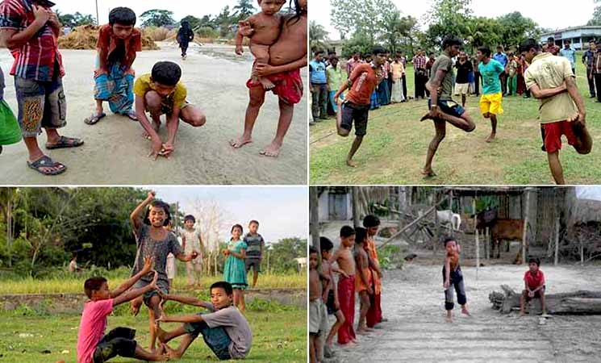
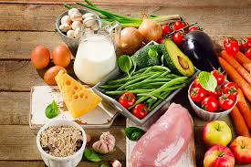

ছবিগুলো মনযোগ দিয়ে দেখি
কী দেখতে পাচ্ছি?
এগুলো কেনো প্রয়োজন?
ব্যায়াম ও খেলাধুলা
সুষম খাবার
পর্যাপ্ত ঘুম
স্বাস্থ্যসম্মত জীবনযাপন আমাদের রোগ প্রতিরোধ ক্ষমতা বাড়ায়।

Slide 7
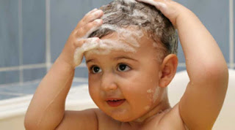
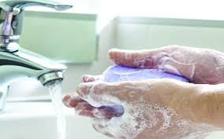
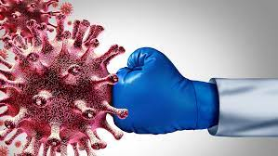
আজকের পাঠ
রোগ প্রতিরোধ

Slide 8
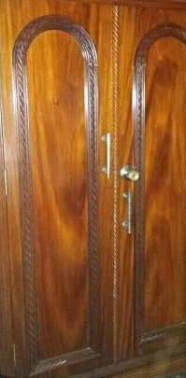

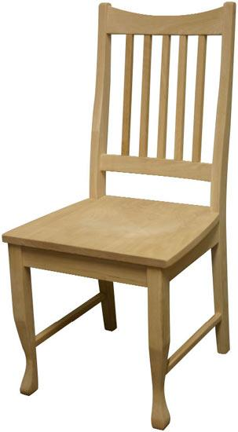

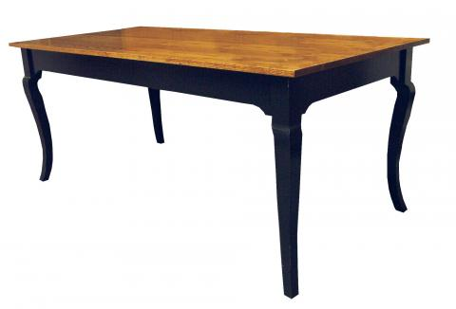
জীবানু কিভাবে ছড়ায়?
আমরা যখন কোন জিনিস হাত দিয়ে ধরি তখন আমাদের হাত কী পরিষ্কার থাকে?
আমরা কোন জিনিস হাত দিয়ে ধরি।
আমরা কোন জিনিস কিভাবে ধরি?
না।
সব জায়গায় জীবানু ছড়িয়ে আছে।প্রতিদিন আমাদের অনেক কিছু ধরতে হয়।যেমনঃদরজার হাতল,চেয়ার,টেবিল,টয়লেটের জিনিসপত্র ইত্যাদি।এগুলো থেকে আমরা রোগজীবানু গ্রহণ করি অথবা ছড়াই।

Slide 9
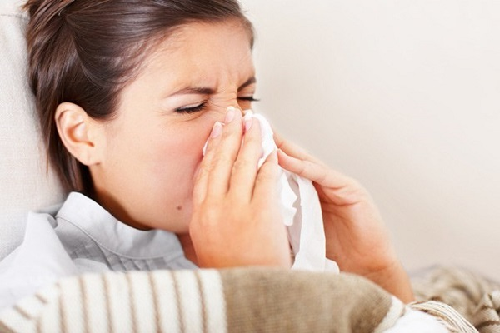
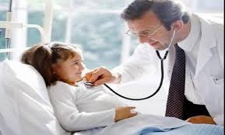

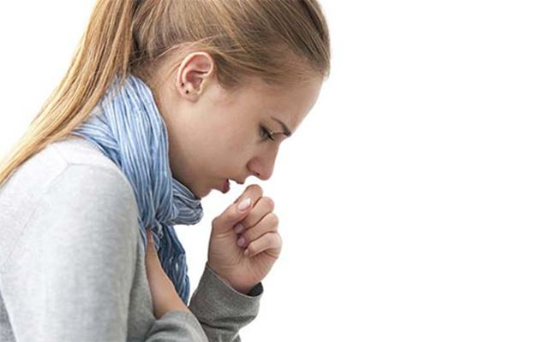
জীবানু কিভাবেছড়ায়?
অসুস্থ ব্যক্তি
অবশেষে অসুস্থ
শরীরে জীবানু প্রবেশ
হাঁচি কাশির মাধ্যমে বাতাসে জীবানু এক ব্যাক্তি থেকে অন্য ব্যাক্তির মধ্যে ছড়িয়ে পড়ে।
অসুস্থ ব্যক্তি

Slide 10
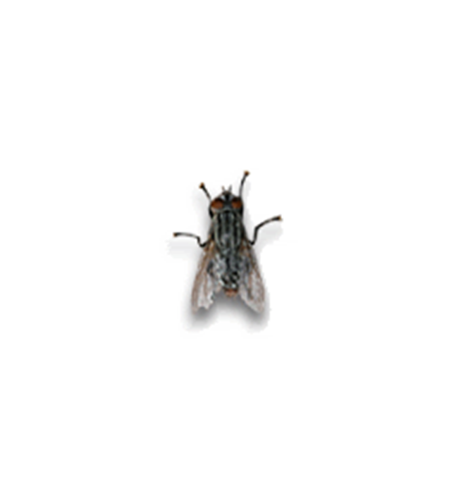
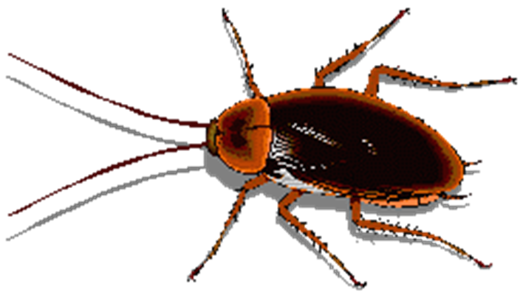
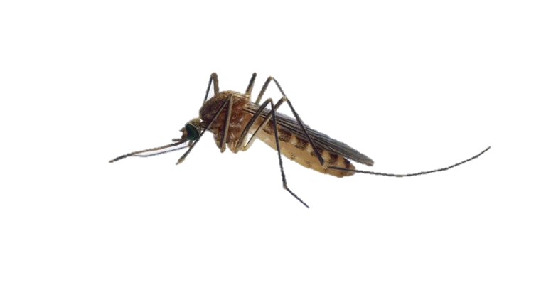
জীবানু কিভাবে ছড়ায়?
পোকা-মাকড় যেমন-মশা,মাছি তেলাপোকা ইত্যাদিও রোগ জীবানু ছড়ায়।

Slide 11
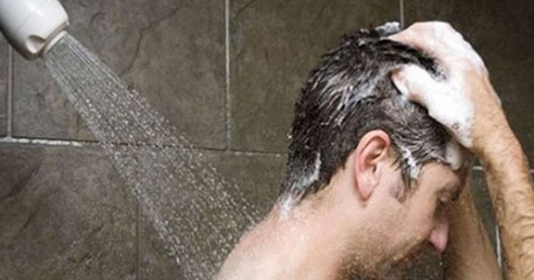
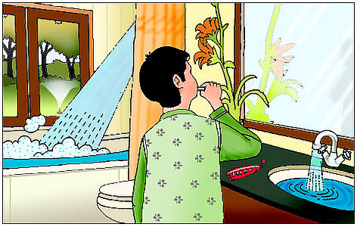
কীভাবে আমরা রোগ জীবানু ছড়ানো বন্ধ করতে পারি?
রোগ প্রতিরোধের সবচেয়ে ভালো উপায় কী?
শরীর পরিষ্কার পরিচ্ছন্ন রেখে।যেমন-
গোসল করা
দাঁত ব্রাশ করা
হাতের নখ কাটা
ভালো উপায় হলো রোগ জীবানু ছড়নো বন্ধ করা।

Slide 12

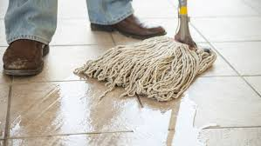
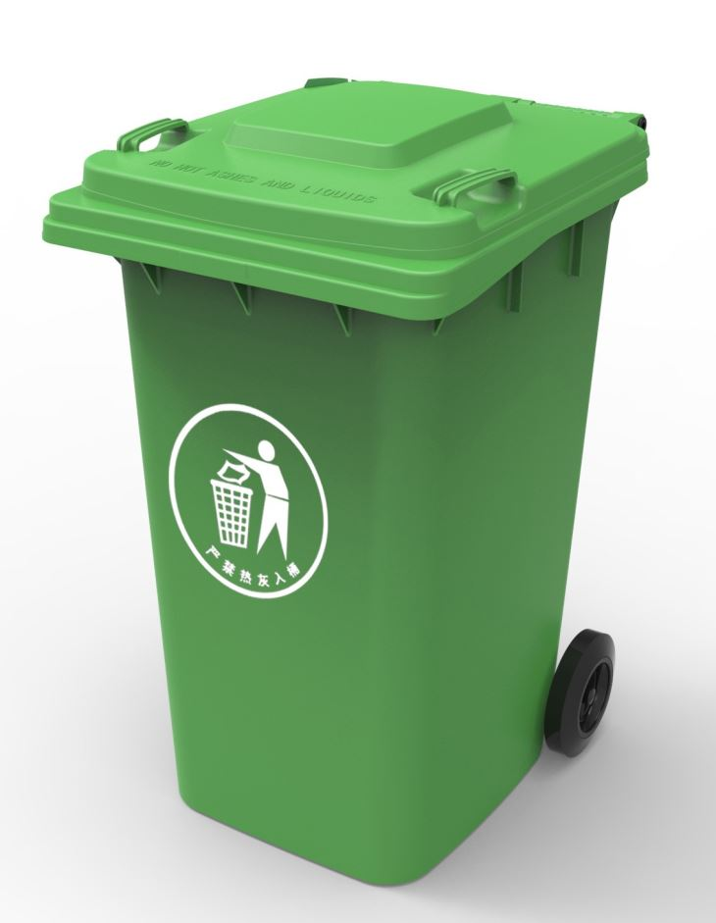
কিভাবে আমরা রোগ জীবানু ছড়ানো বন্ধ করতে পারি?
সাবান দিয়ে হাত ধোয়া
নিরাপদ পানি পান
স্বাস্থ্যসম্মত টয়লেট ব্যবহার
পরিবেশ পরিচ্ছন্ন রাখা
ময়লা আবর্জনা নির্দিষ্ট স্থানে ফেলা

Slide 13

দলে কাজ
রোগ প্রতিরোধের জন্য তোমরা কী কী কাজ কর তার একটি তালিকা তৈরি কর।

Slide 14
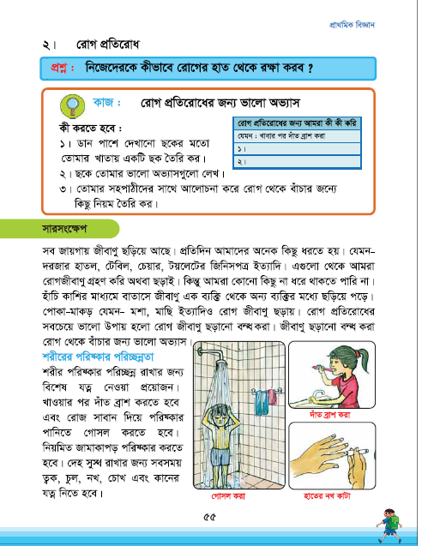

পাঠ্য বইয়ের সাথে সংযোগ
পাঠ্য বইয়ের এই অংশটুকু নিরবে পড় এবং পরবর্তী মুল্যায়নের জন্য প্রস্তুত হও।

Slide 15

জোড়ায় কাজ
টয়লেট জীবানুমুক্ত রাখতে কী করা উচিত?সে সম্পর্কে বল।

Slide 16
সংক্ষিপ্ত প্রশ্ন
রোগ প্রতিরোধের সবচেয়ে গুরুত্বপুর্ণ উপায় কী?
রোগ প্রতিরোধে তিনিটি ভালো অভ্যাসের উদাহরন দাও।
কীভাবে পরিবেশ পরিচ্ছন্ন রাখবে?
টয়লেট জীবানুমুক্ত রাখতে তোমার কী করা উচিত?
টয়লেট ব্যবহারের পর তোমার কী করা উচিত?

Slide 17
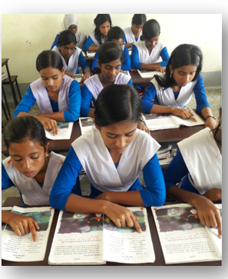
মূল্যায়ন
শূন্যস্থান পূরণ কর।
ডাস্টবিন
ময়লা আবর্জনা---------------বা নির্দিষ্ট স্থানে ফেলতে হবে।
শরীর পরিষ্কার পরিচ্ছন্ন না রাখলে আমাদের---------হবে।
------------পানি আমাদের রোগ সৃষ্টি করে।
জীবানুর বিস্তার রোধ করতে আমাদের পরিবেশ----------রাখা দরকার।
টয়লেট ব্যবহারের পর হাত------------ও নিরাপদ পানি দিতে ধুতে হবে।
অসুখ
দূষিত
পরিচ্ছন্ন
সাবান

Slide 18
বাড়ির কাজ
১।তুমি তোমার পরিবেশ কিভাবে পরিচ্ছন্ন রাখবে তার একটি তালিকা তৈরি কর।

Slide 19


